Slide 1



Čím se zabývají studenti na VŠB? Ing. Pavel dresler vysokoškolský učitel Mistr Evropy, Asie a Pacifiku v rally
Bude se hovořit o studiu na vysoké škole, o budoucnosti, o možnostech další spolupráce, o nadšení, nápadech ....
Těšte se na zajímavosti ze závodů a z práce v Motorsportu.
Kdy: 06.02.2015 v 8:00 – 9:30
Kde: aula
Kdo: 1.A, 1.AT, 1.TAT-AT, 2.ATN-AT, 3.AT, 4.AT
Garant akce: RNDr. Jana Nováková

Slide 2
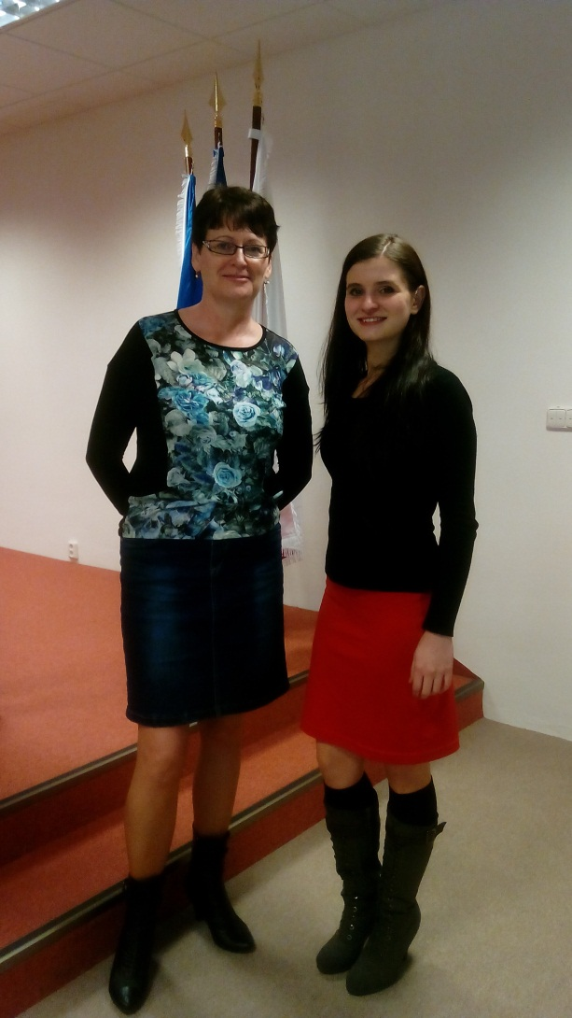
Sál je zatím prázdný.
Týna má čas sdělit novinky,
které se udály od poslední návštěvy.
Opět jsme překvapeni.
Tentokrát žádné
– rifle, tenisky a drdol –
jako by se zastavil čas.
Týna přijela za dámu.

Slide 3
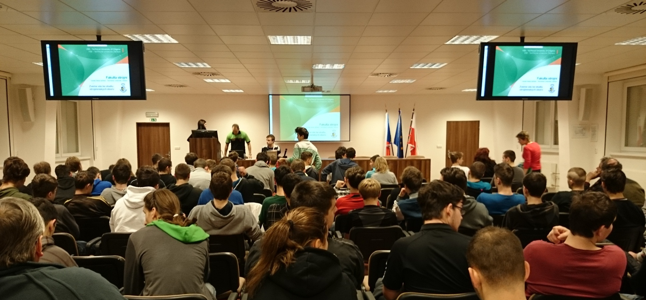
8:00
1.A, 1.AT, 1.TAT-AT, 2.ATN-AT, 3.AT, 4.AT
Všichni jsou na svých místech.

Slide 4
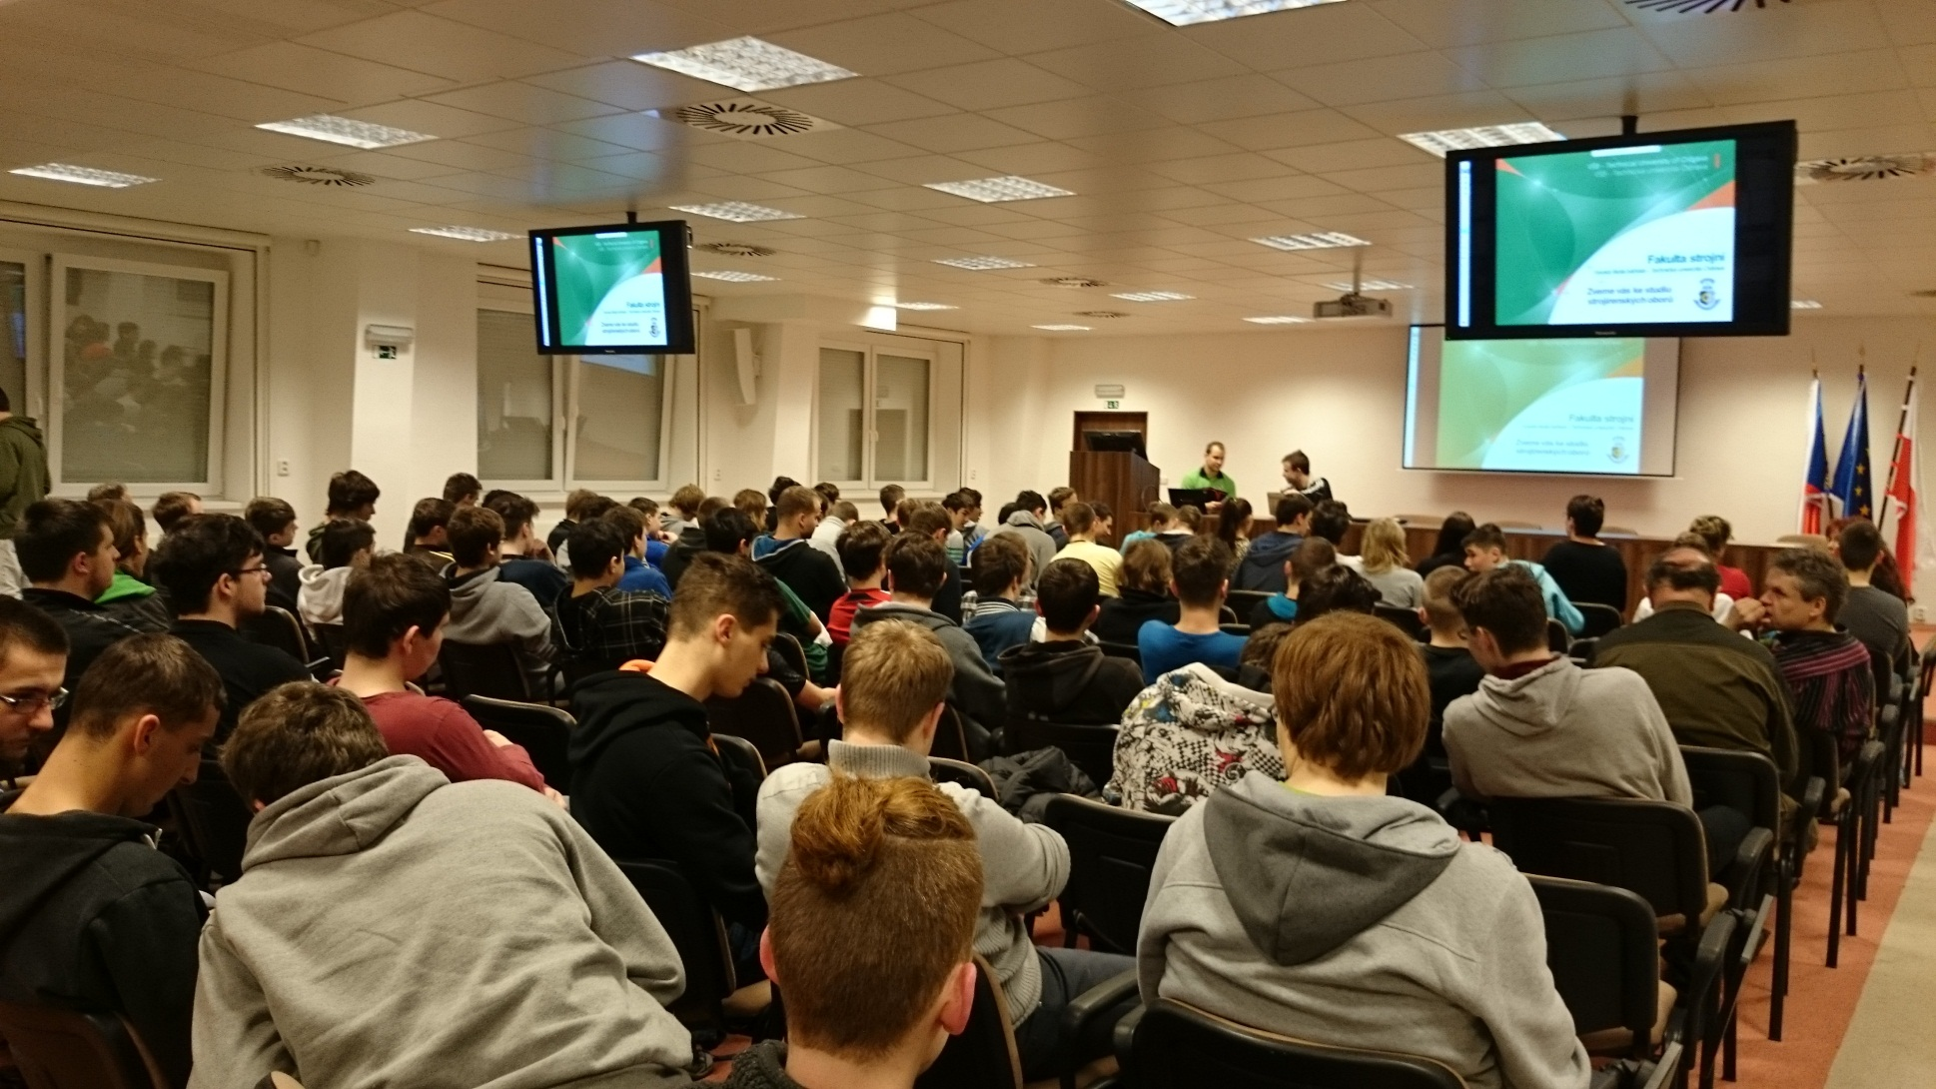
Ing. Pavel Dresler vysokoškolský učitel Mistr Evropy, Asie a Pacifiku v rally
je připraven, můžeme začít.

Slide 5
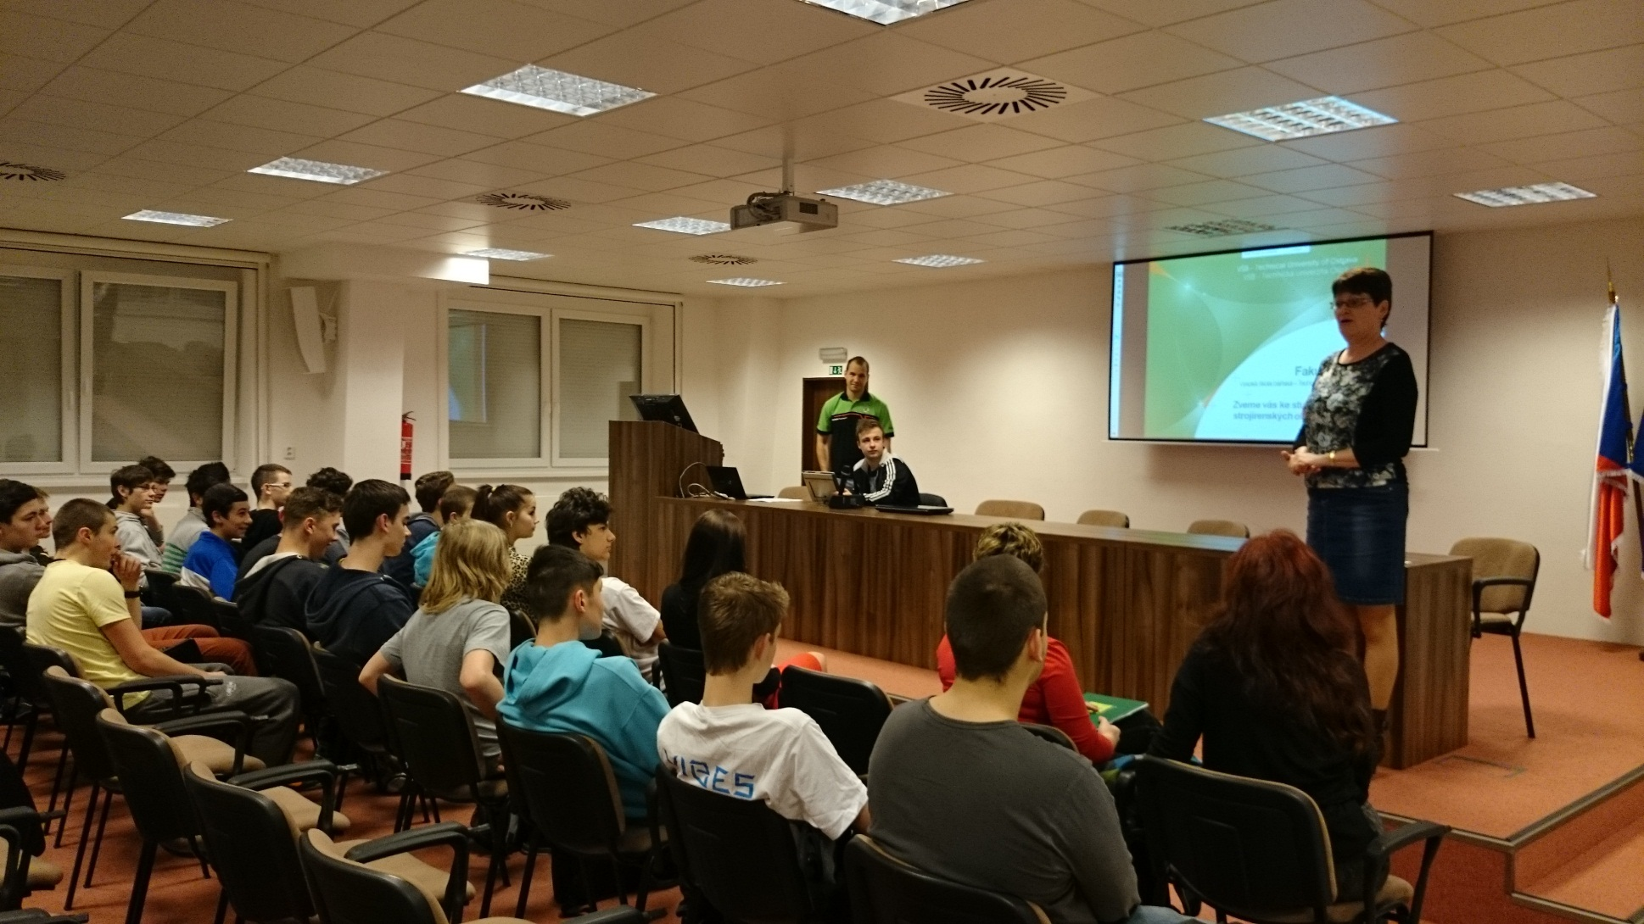
Akci uvedla RNDr. Jana Nováková.

Slide 6
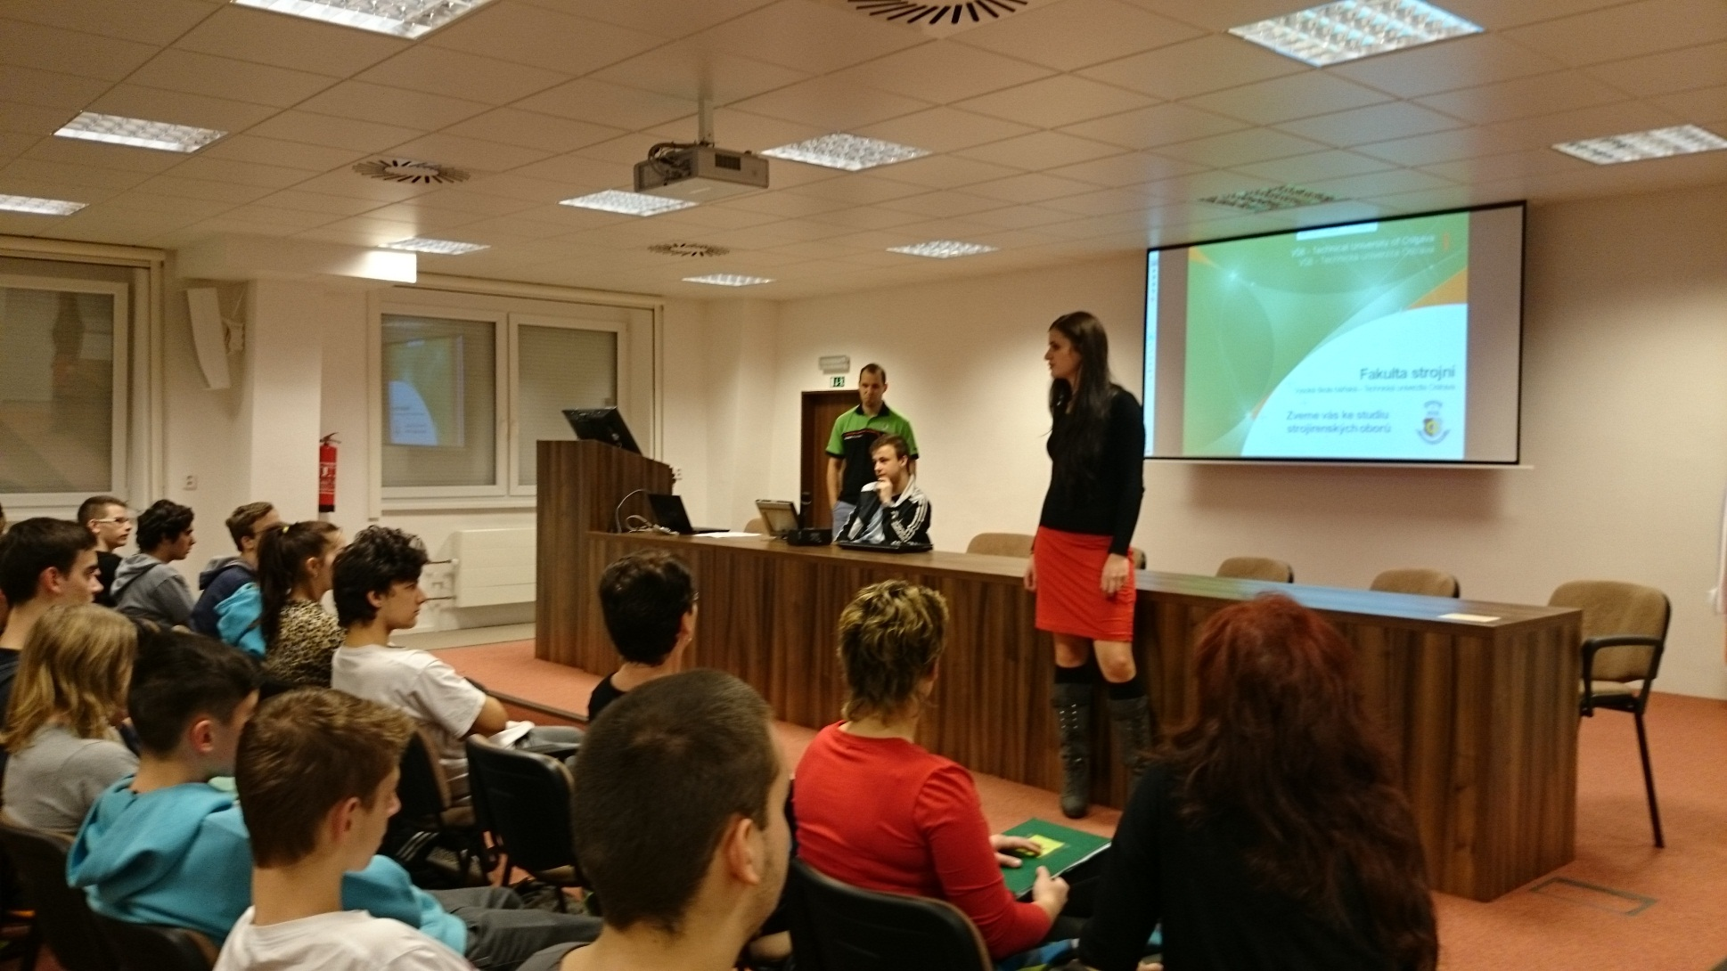
Týna představila svého učitele na VŠB
a v krátkosti připomněla obsah svého listopadového vystoupení.
Ing. Pavel Dresler na její slova navázal.

Slide 7
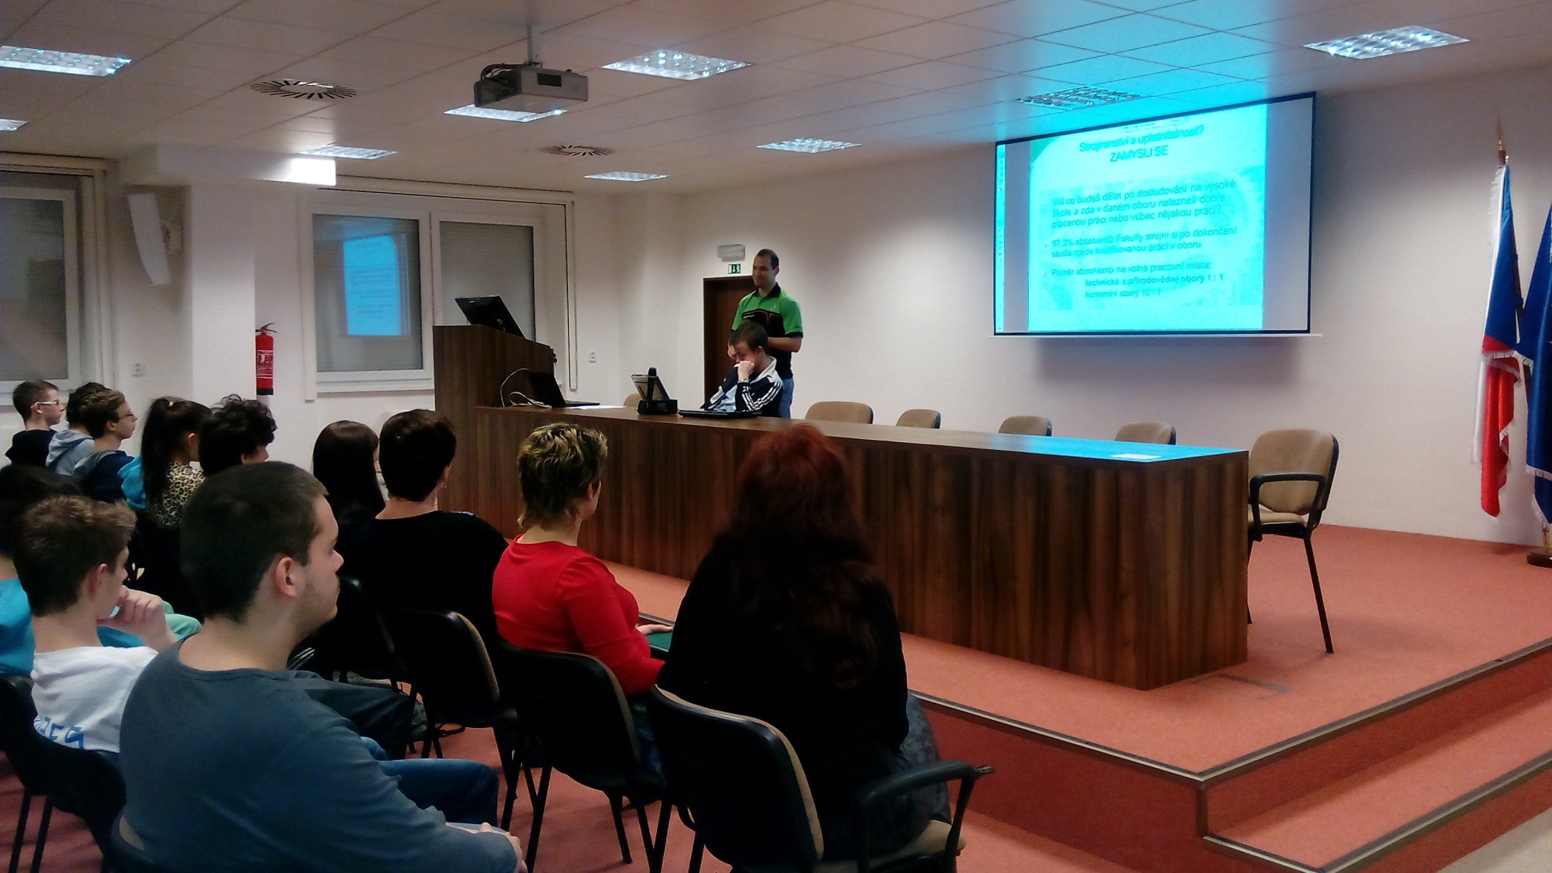
Proč se věnovat strojírenskému oboru?
Zamyslete se…

Slide 8
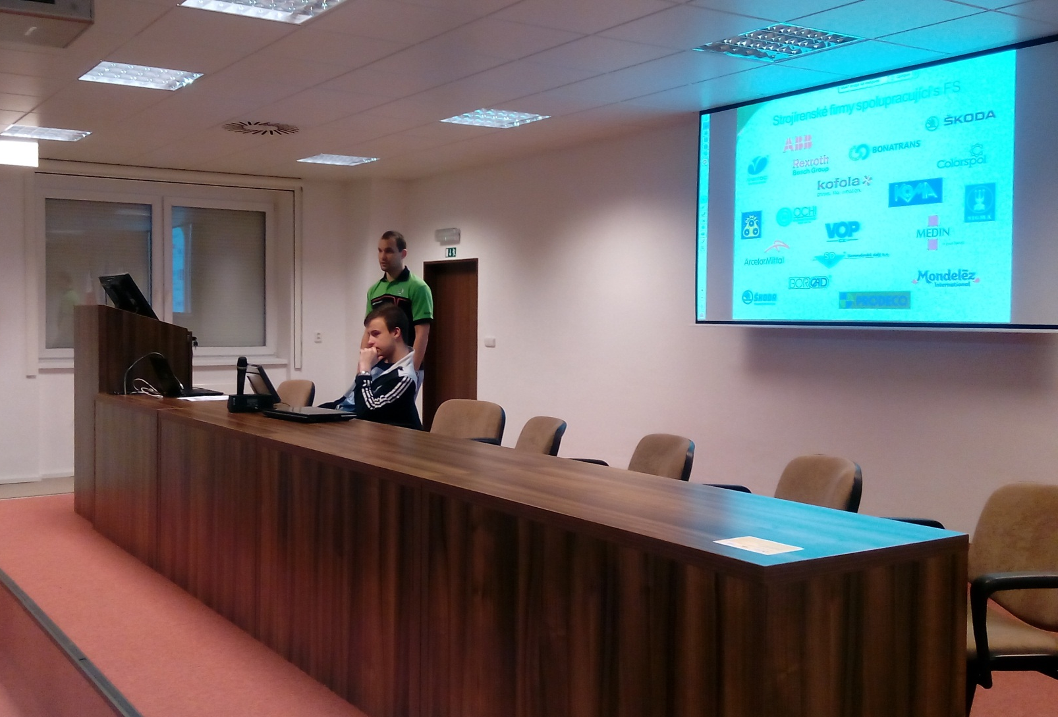
Proč se věnovat strojírenskému oboru?
Se strojírenskými výrobky se potkáváme všude kolem nás…

Slide 9
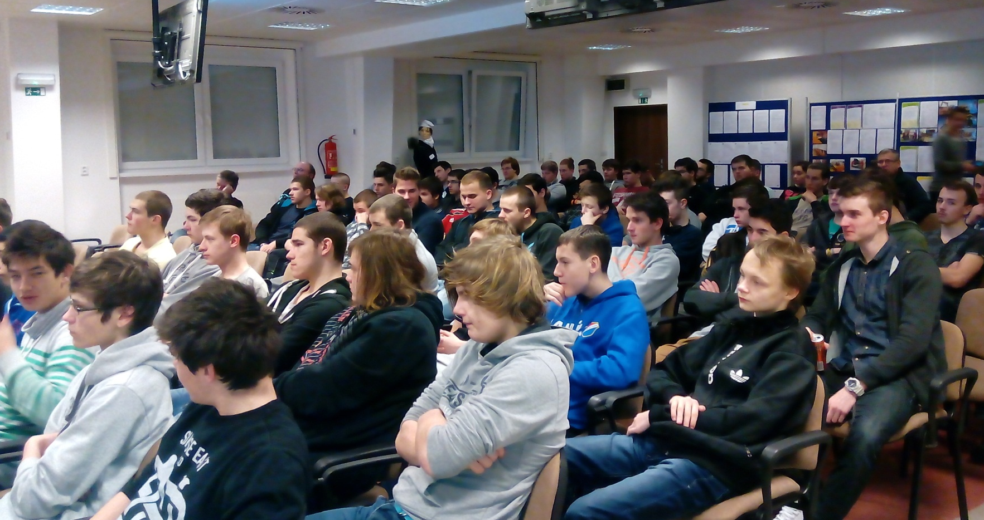
V sále byl klid, argumentace byla srozumitelná a jasná.
Poměr absolventů na volná pracovní místa
Technické a přírodovědné obory 1:1
Ekonomické obory 8:1
Humanitní obory 12:1

Slide 10
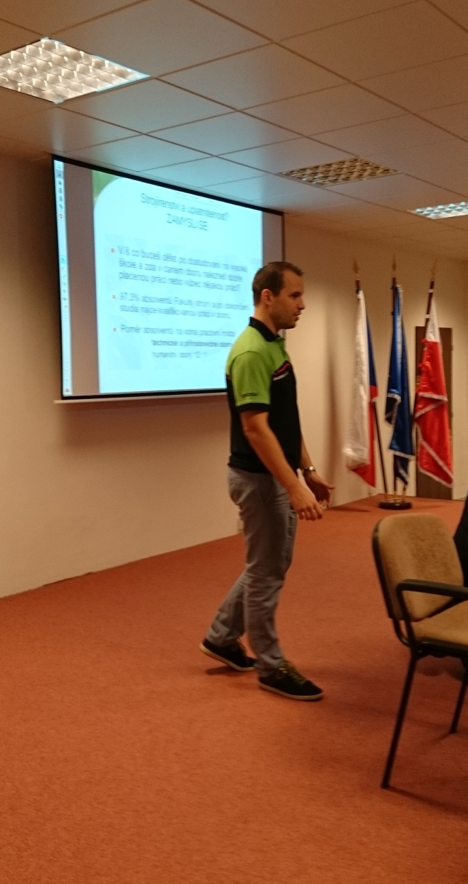
Ing. Pavel Dresler
představil obory
Fakulty strojní VŠB-TU Ostrava.
Vysvětlil,
čím se studenti v jednotlivých oborech zabývají.
Zvýšenou pozornost věnoval oborům zaměřeným na dopravní techniku.

Slide 11
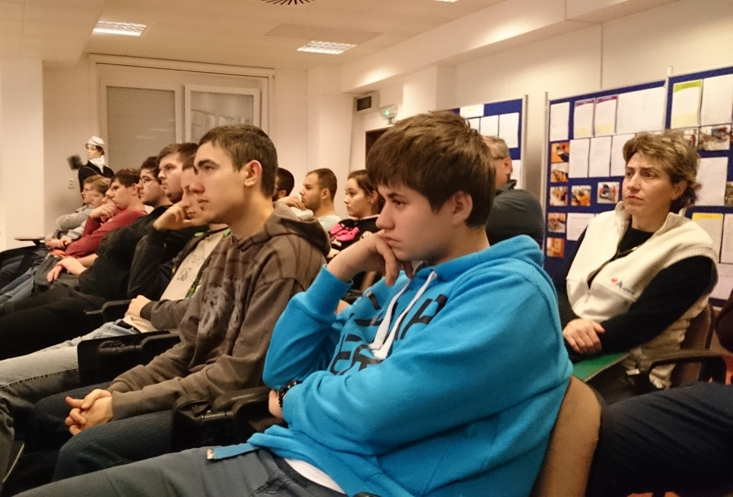
Ing. Dresler přidal také zajímavosti z práce v Motorsportu
a ze závodů v Pacifiku…
… a ejhle, sny se opravdu stávají skutečností…

Slide 12
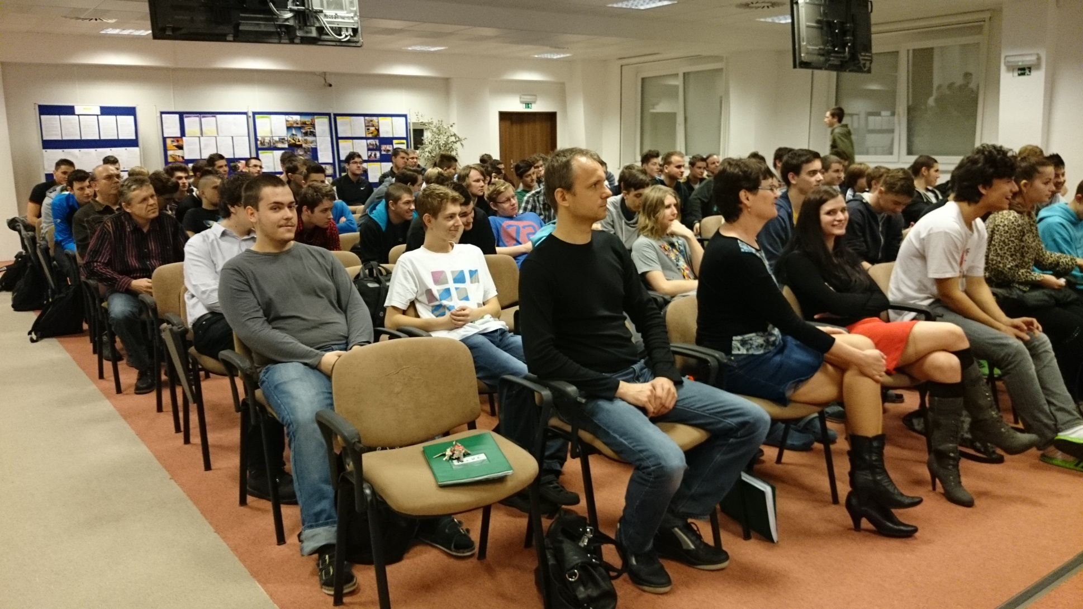
Ing. Dresler
našich „80+3“ přítomných autotroniků a automechaniky nejen zaujal,
ale i pobavil.

Slide 13
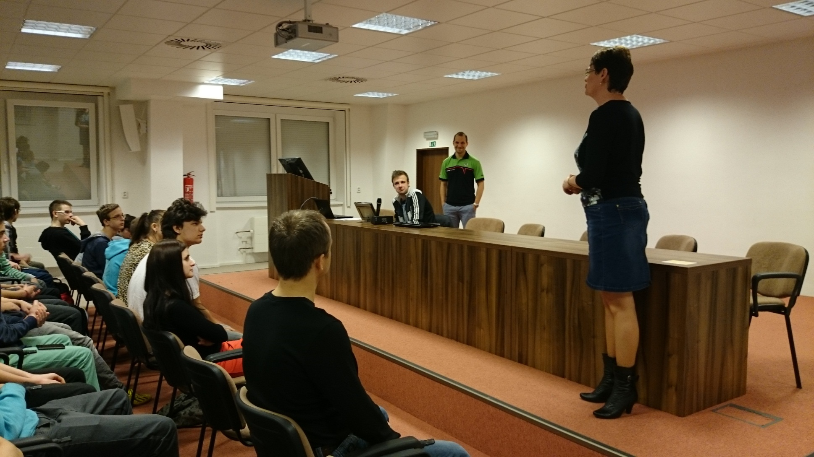
Ing. Dresler mimo jiné zdůraznil,
že vysokoškolská pracoviště jsou zároveň vědeckými pracovišti a představil úspěchy.
Také jsme se měli čím pochlubit.

Slide 14
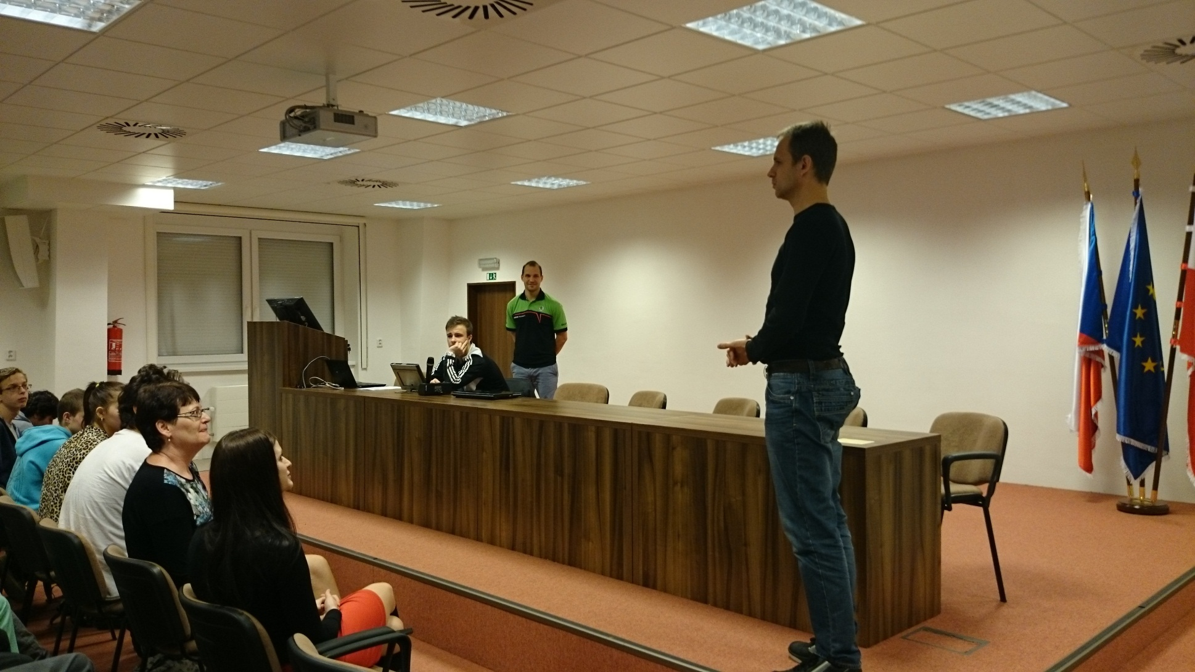
Slovo bylo předáno Ing. Miksovi:
„Velkým úspěchem naší školy skončilo
regionální kolo celostátní odborné soutěže AUTOTRONIK JUNIOR 2015.
Vítěz Dominik Ježík postupuje do kola celostátního“.

Slide 15
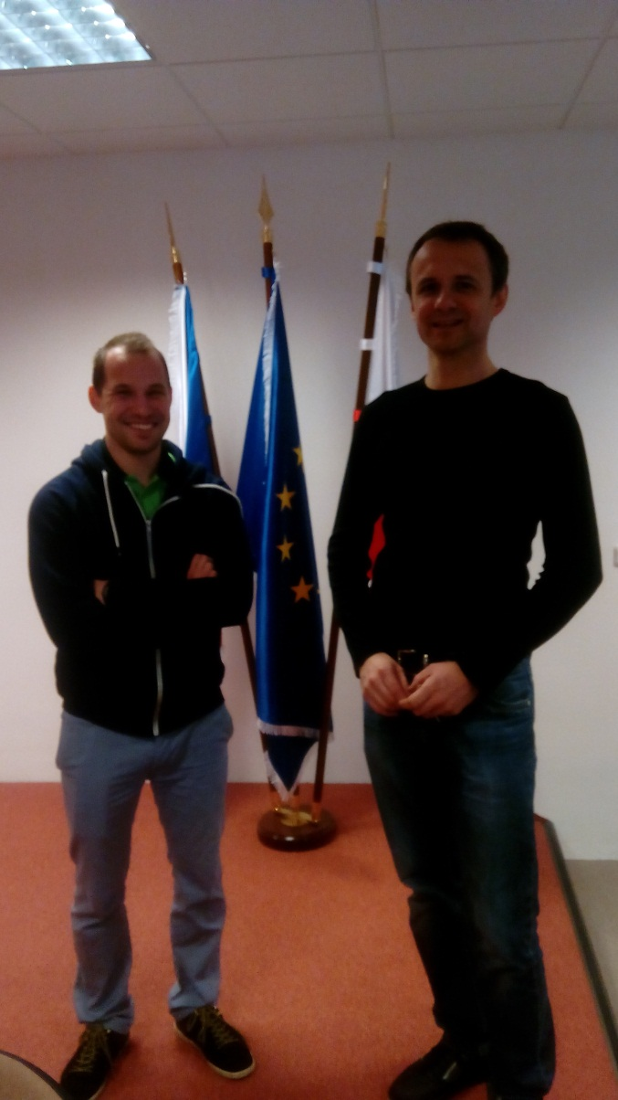
Ing. Pavel Dresler
a
Ing. Radim Miksa
velice snadno našli společnou řeč.

Slide 16
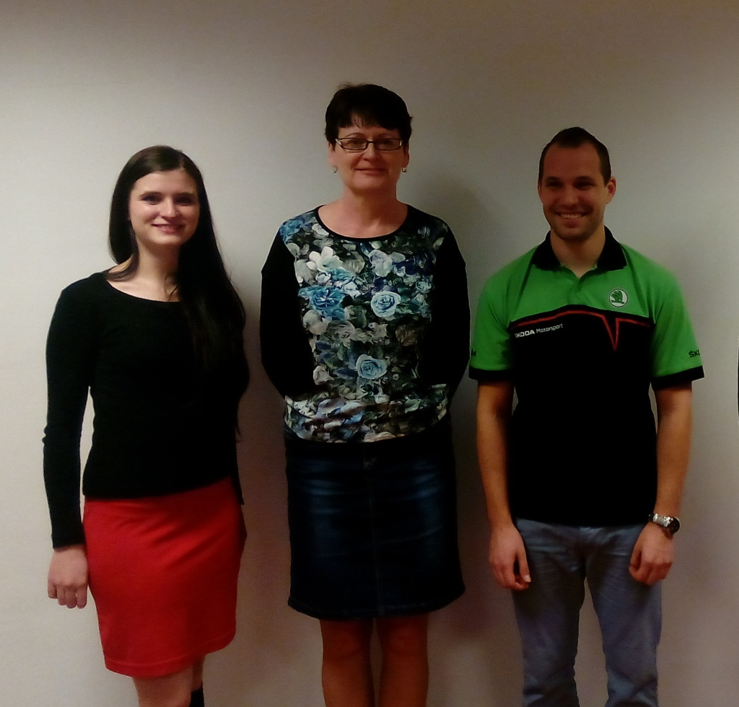
Pane inženýre, Týno,
děkujeme za Vaši osobní zpověď, podnětné informace
a hlavně za profesní motivaci našich autotroniků a automechaniků.

Slide 17
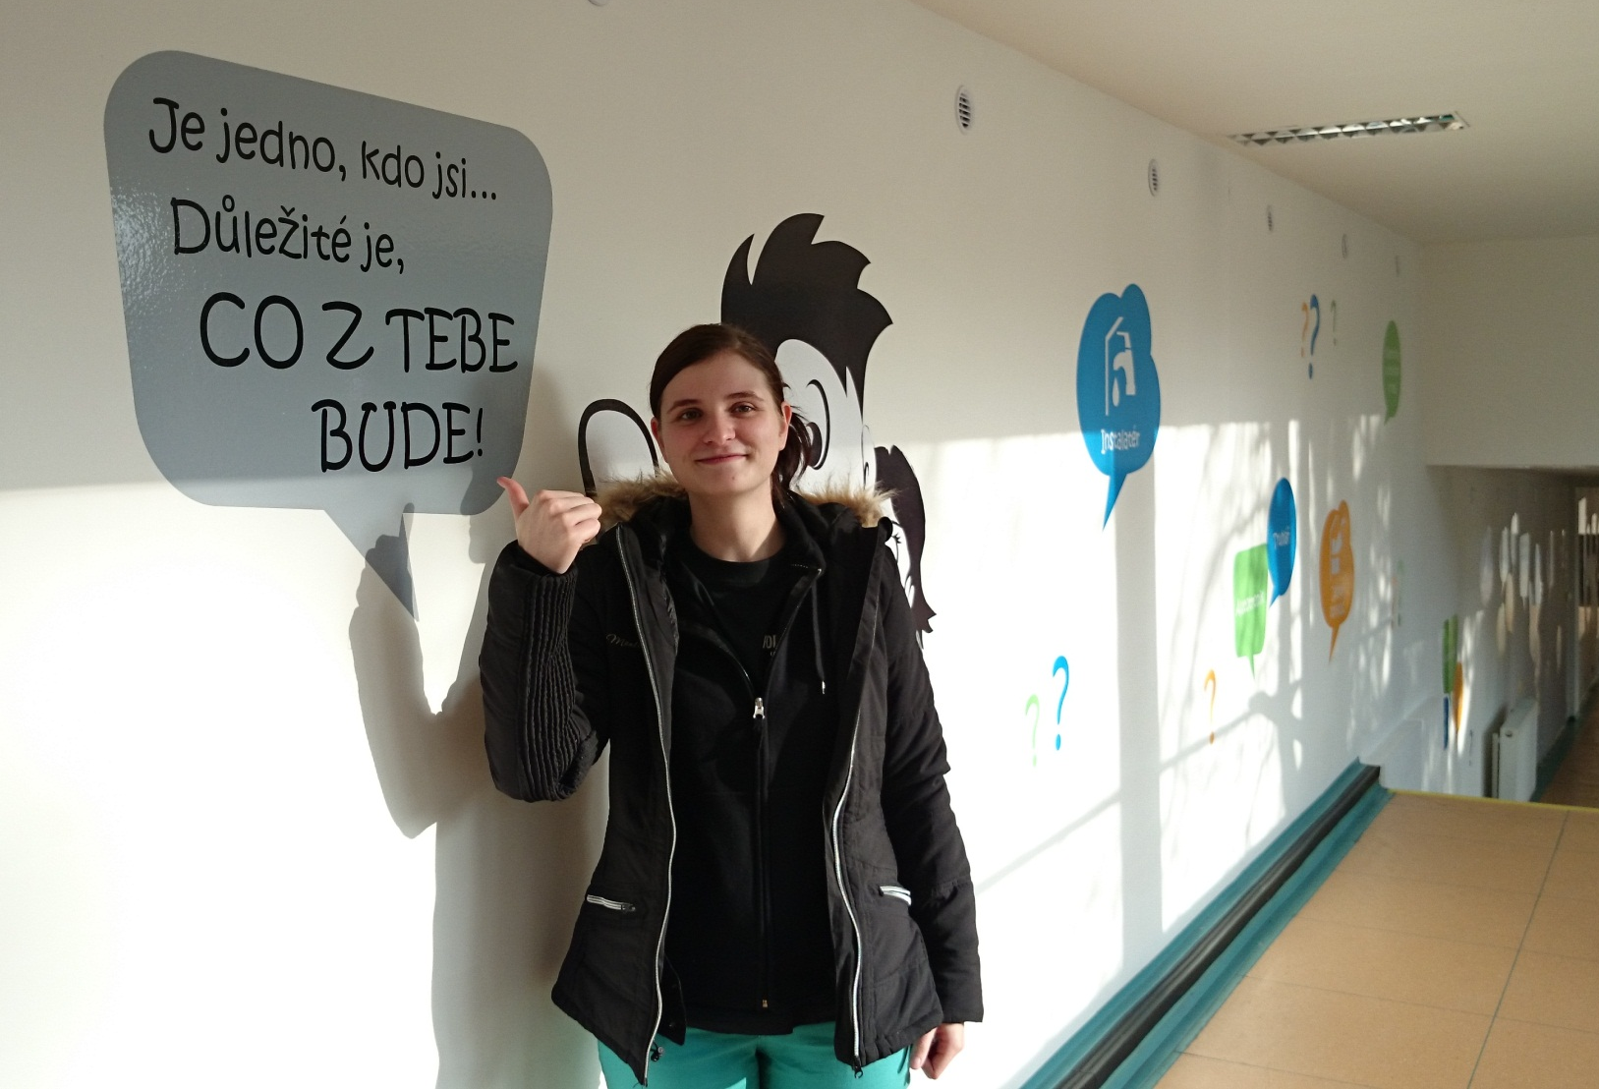
Obě přednášky měly společného jmenovatele,
který je zcela jasně vyjádřen i na chodbě školy.
Týno,
ještě jednou děkujeme za Váš čas
a těšíme se na další spolupráci s Vámi.

Slide 18
Děkujeme za pozornost
a
vytvoření příjemné atmosféry.
Mějte se moc hezky
a zase někdy na shledanou …
Garant akce: RNDr. Jana Nováková
Foto: Martin Kvasnica
Daniel Dučay
Technické zázemí: Jiří Kuljovský

